Slide 1
uses &Terminology andDisadvantages of tissue culture
استخدامات زراعة الأنسجة وعيوبها واهم المصطلحات فيها

Slide 2
إكثار النباتات التي يصعب إكثارها بالطرق العادية أو النباتات المعرضة للإنقراض على نطاق تجاري.
إنتاج نباتات خالية من الفيروسات (Virus Free Plants).
حفظ الأصول الوراثية (Germplasm Conservation).
إنتاج العديد من المركبات العضوية والأمصال.
الحصول على النباتات الكاملة للخلايا المعدّلة وراثياً.
زيادة التباينات الوراثية عن طريق الإستفادة من التغيرات الكروموسومية الناتجة عن الزراعة النسيجية أو ما يُعرف بـ (Somaclonal Variation).
الحصول على هجن جسمية باستخدام تقنية دمج البروتوبلاست.

Slide 3
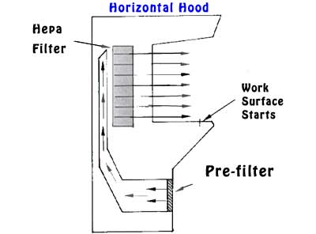
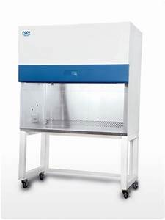
Disadvantages of tissue cultureعيوب مزارع الانسجه
1- الاحتياج إلى معدات وتجهيزات خاصة (Specialized equipment required) مثل :-
كبينة التعقيم Laminar flow cabinets

Slide 4
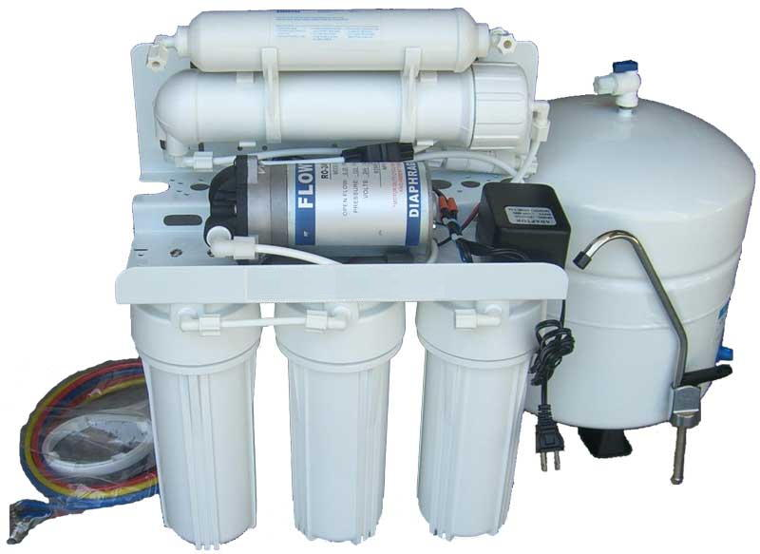
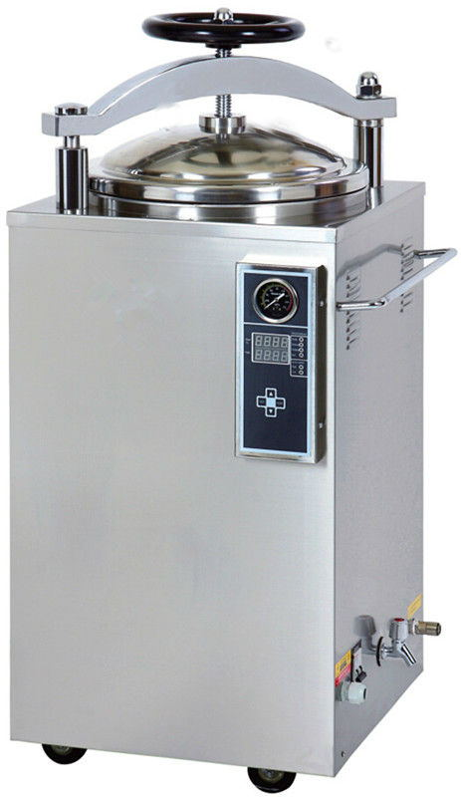
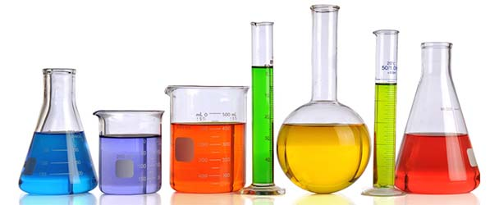
انظمة تنقية الماء Water purification systems
الزجاجيات والخ...Glassware etc
جهاز التعقيم Autoclave

Slide 5
2- إرتفاع تكلفة العمالة وهو العامل الأكثر تحديدا High labor cost is the most limiting factor
3- الاحتياج إلى كادر مهني Skilled labor required

Slide 6
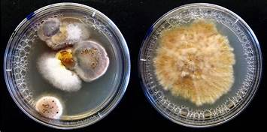
4- مخاطر التلوث Contamination risks
5- خطر ظهور الطفرات Risk of mutation arising

Slide 7
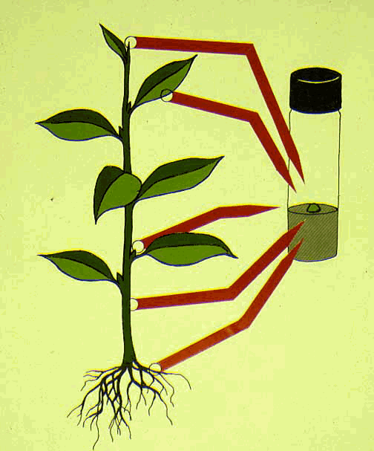
مصطلحات زراعة الانسجه Terminology
الجزء النباتي Explant
هو نسيج حي من النبات الأم يتم زراعته في البيئة الصناعية.
الجزء النباتي قد يكون
جزء من المجموع الخضري أو الورقة أو الجذور أو الزهرة أو خلايا من النبات

Slide 8
الزراعة في المختبر In vitro culture
مشتقة من اللاتينية وتعني نمو خلايا أو أنسجة أو أجزاء نباتية مختلفة في أواني زجاجية وأحياناً بلاستيكية
زراعة الانسجة Tissue culture
مصطلح حصري لنمو الخلايا والانسجة في ظروف معقمة وتشمل:-
الخلايا النباتية غير المتميزة undifferentiated plant cells
الكالس النباتي plant callus
الانسجة النباتيةplant tissues

Slide 9
الإكثار الدقيق Micropropagation
أنتاج نبات كامل من أجزاء صغيرة من النبات تسمى (الجزء النباتي explant ) مثل
البرعم القمي Apical bud
البرعم الابطي Axillary bud
المرستيم Meristem
في الإنتاج التجاري يتم استخدام طريقة Micropropagation لإنتاج نبات كامل (يشمل المجموع الخضري والجذري) ويكون مطابق وراثيا مع نبات الام

Slide 10
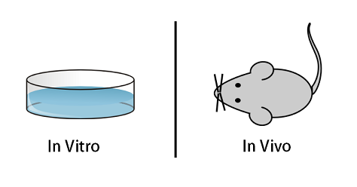
النبات الأم Mother plant
خارج المختبرEx vitro
في جسم الكائن الحي In vivo

Slide 11
غير متمايزة Undifferentiated
وهي خلايا غير متميزة في قمة الساق أو الجذر
التمايز Differentiation التمايز في النبات يشر إلى العمليات التي تخصص فيها الخلايا في الشكل أو/ و الوظيفة من الخلايا الجنية وتصبح مختلفة عن بعضها.

Slide 12
فقد التمايز Dedifferentiation
تشير إلى العمليات الخلوية التي تفقد الخلايا فيها تمايزها في الشكل أو الوظيفة وعودتها إلى حالتها المرستيمية.
عودة التمايز Redifferentiation
عودة التمايز تدعي أيضا التبرعم من الكالس في زراعة الانسجة النباتية، وتسمى بالتعضي حيث تتميز الخلايا من خلية او مجموعة خلايا من الكالس.

Slide 13
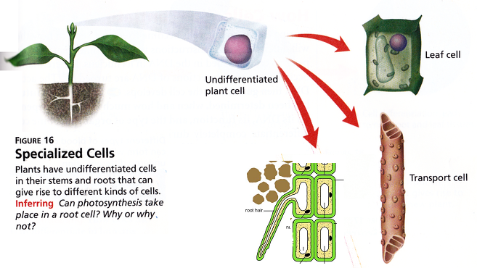
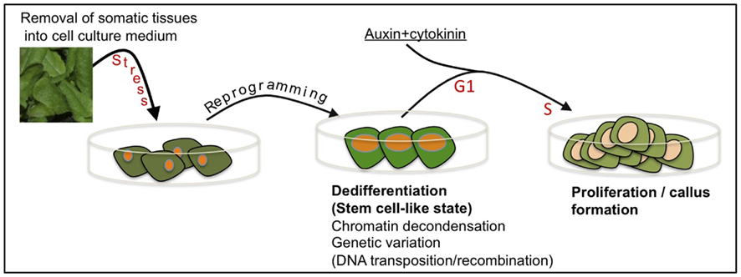

Slide 14
إعادة الزراعة Subculture
بعد فترة من الزمن، يصبح من الضروري، بسبب نضوب المغذيات وجفاف البيئة، نقل الأعضاء والأنسجة إلى البيئة الطازجة.
بشكل عام، زراعة الكالس تحتاج الى إعادة زراعة كل 4-6 أسابيع.
نظريا يمكن الحفاظ على الخلايا النباتية والأنسجة المزروعة إلى أجل غير مسمى عن طريق إعادة زراعة.

Slide 15
